Slide 1
КОНСУЛЬТАЦИОННЫЙ СЕМИНАР ПО СТО АВТОДОР 05.03.2015

Slide 2
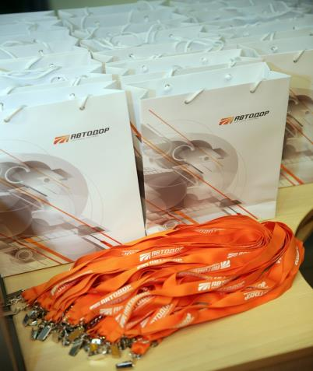
ТЕМА
СТО АВТОДОР 8.3-2014 «Технические и организационные требования к системам связи и передачи данных на автодорогах Государственной компании "Российские автомобильные дороги" (приказ от 12.09.2014 № 188)
СТО АВТОДОР 8.4-2014 «Требования к проектной документации и типовым разделам технических заданий на строительство систем связи и передачи данных на автодорогах Государственной компании "Российские автомобильные дороги" (приказ от 12.09.2014 № 189)
СТО АВТОДОР 8.5-2014 «Технические и организационные требования к телекоммуникационным сервисам Государственной компании «Российские автомобильные дороги» (приказ от 12.09.2014 № 190)

Slide 3
УЧАСТНИКИ
УжеговВладимир Юрьевич, менеджер представительства Компании «Фуджитсу Технолоджи Солюшнз ГмбХ» (ФРГ) г. Москва
Терещенко Александр Иванович, начальник ПТО ЗАО «Группа КВАДРО ТЕЛЕКОМ»
ЧесноковаТатьяна Сергеевна, ведущий специалист Департамента экономики и транспортного моделирования ООО «ИРАК»
Швагер Владимир Александрович, заместитель начальника департамента комплексных систем безопасности ОАО «Концерн «Орион»
Байкова Регина Динисламовна, инженер по информирующему оборудованию и системам Филиала АОУТ «ВИНСИ Констрюксьон Гран Прожэ»
Родичева Наталья Владимировна, руководитель группы реализации проектов ЗАО «Институт «Стройпроект» Московский филиал
Холод Никита Геннадьевич, ведущий инженер отдела интеллектуальных транспортных систем ОАО «Институт по проектированию и изысканиям автомобильных дорог «Союздорпроект»
Торговов Святослав Юрьевич, генеральный директор ООО «Институт «Транспортные интеллектуальные системы»
Давидчук Максим Сергеевич, начальник проектного отдела АО «Минимакс-94»
Лившиц Борис Юрьевич, начальник отдела управления дорожным движением ОАО «МОСПРОЕКТ-3»
Осовский Александр Валентинович, заместитель начальника отдела управления дорожным движением ОАО «МОСПРОЕКТ0-3»
Сивкова Ирина Андреевна, начальник отдела слаботочных систем ОАО «МОСПРОЕКТ-3»
Банков Евгений Александрович, ведущий инженер отдела слаботочных систем ОАО «МОСПРОЕКТ-3»
Молоканов Максим Олегович, системный инженер ООО «Капш ТраффикКомРуссия»
Алешин Александр Сергеевич, руководитеоль проектов АСУДД ООО «ОССП»
Максименко Антон Сергеевич, технический директор ООО «ОССП»
Измалков Сергей Алексеевич, и.о. начальника управления транспортной безопасности ФГБУ «РОСДОРНИИ»
Пахомов Юрий Федорович, технический директор ЗАО «Автодор-Телеком»
Пронин Алексей Иванович, начальник технического отдела ЗАО «Автодор-Телеком»
Евстигнеев Игорь Анатольевич, начальник отдела интеллектуальных транспортных систем управления информационных технологий и интеллектуальных транспортных систем Государственной компании «Российские автомобильные дороги»

Slide 4
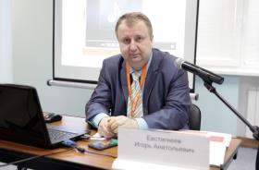
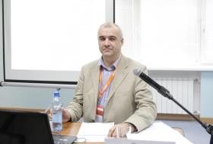
СПИКЕРЫ
Евстигнеев Игорь Анатольевич, начальник отдела интеллектуальных транспортных систем управления информационных технологий и интеллектуальных транспортных систем Государственной компании «Российские автомобильные дороги»
Пронин Алексей Иванович, начальник технического отдела ЗАО «Автодор-Телеком»

Slide 5
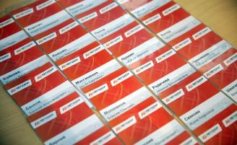
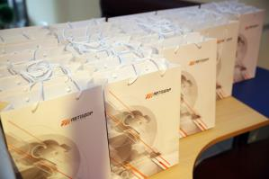
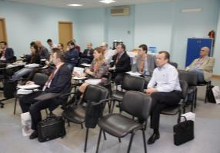
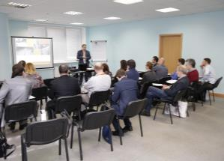
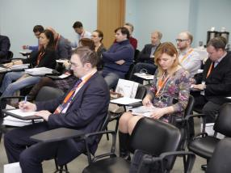
ФОТООТЧЕТ

Slide 6
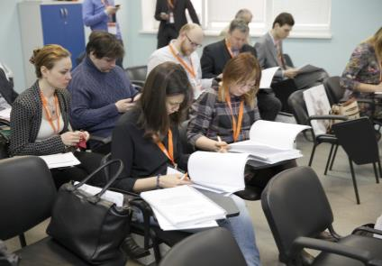
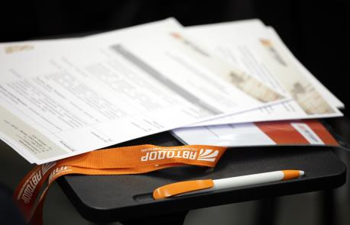
ФОТООТЧЕТ

